Slide 1
UBND QUẬN DƯƠNG KINH TRƯỜNG TIỂU HỌC ANH DŨNG
TOÁN
Bài 51. SỐ LẦN XUẤT HIỆN CỦA MỘT SỰ KIỆN
(Tiết 2)

Slide 2
Khởi động
Khởi động

Slide 3


CÙNG HÁT
CÙNG HÁT
EM YÊU TRƯỜNG EM
EM YÊU TRƯỜNG EM

Slide 4
Luyện tập
Luyện tập

Slide 5
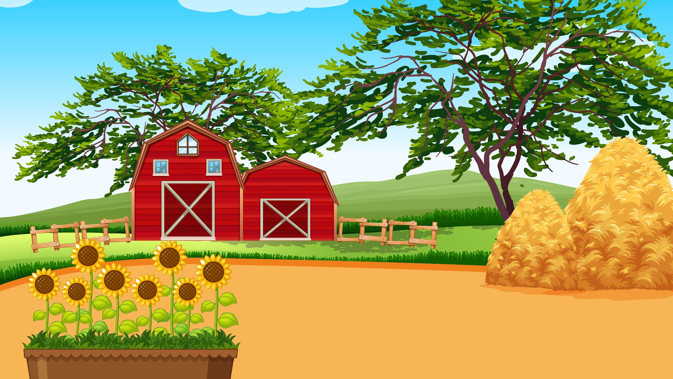
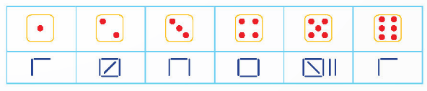
Nam gieo một xúc xắc nhiều lần, quan sát số chấm ở mặt trên của xúc xắc đó và ghi lại kết quả nhận được vào bảng dưới đây.
Hỏi mặt 5 chấm đã xuất hiện bao nhiêu lần?
A. 2 lần B. 3 lần C. 5 lần D. 7 lần
1
D

Slide 6
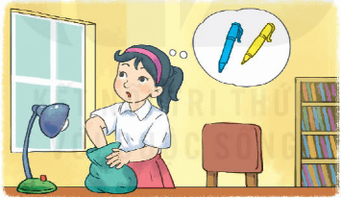
Trong túi có 2 chiếc bút màu xanh và 1 chiếc bút màu vàng.
a) Mai lấy 2 chiếc bút ra khỏi túi và quan sát màu bút lấy được. Nêu các sự kiện có thể xảy ra.
2

Slide 7
b) Lấy 2 chiếc bút ra khỏi túi, quan sát màu, ghi lại kết quả vào bảng kiểm đếm rồi trả lại bút vào trong túi. Thực hiện 20 lần.
c) Từ bảng kiểm đếm, hãy so sánh số lần xuất hiện của sự kiện lấy được 2 chiếc bút khác màu và sự kiện lấy được 2 chiếc bút cùng màu.
1 bút vàng và 1 bút xanh | ?
2 bút xanh | ?

Slide 8
2
a) Mai lấy 2 chiếc bút ra khỏi túi và quan sát màu bút lấy được. Nêu các sự kiện có thể xảy ra.
Các sự kiện có thể xảy ra:
- Mai lấy được 1 chiếc bút vàng và 1 chiếc bút xanh
- Mai lấy được cả 2 bút màu xanh.

Slide 9
Các em thực hiện
1 bút vàng và 1 bút xanh | ?
2 bút xanh | ?

Slide 10
3
Có 11 chú rùa cùng nhau thi chạy. Mỗi chú rùa được đánh số từ 2 đến 12.
Hãy giúp những chú rùa di chuyển bằng cách gieo hai xúc xắc rồi tính tổng số chấm ở các mặt trên của xúc xắc. Kết quả nhận được là số nào thì chú rùa mang áo ghi số đó được tiến thêm 1 ô.
Thực hiện như vậy, hỏi ba chú rùa về đích đầu tiên theo thứ tự nhất, nhì, ba là những chú rùa nào? Khi đó, chủ rùa nào tiến được ít ô nhất?

Slide 11
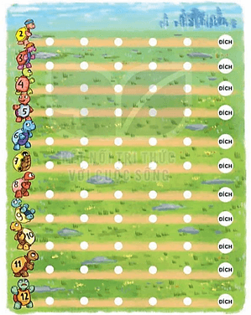

Slide 13
THẢO LUẬN NHÓM 4

Slide 14
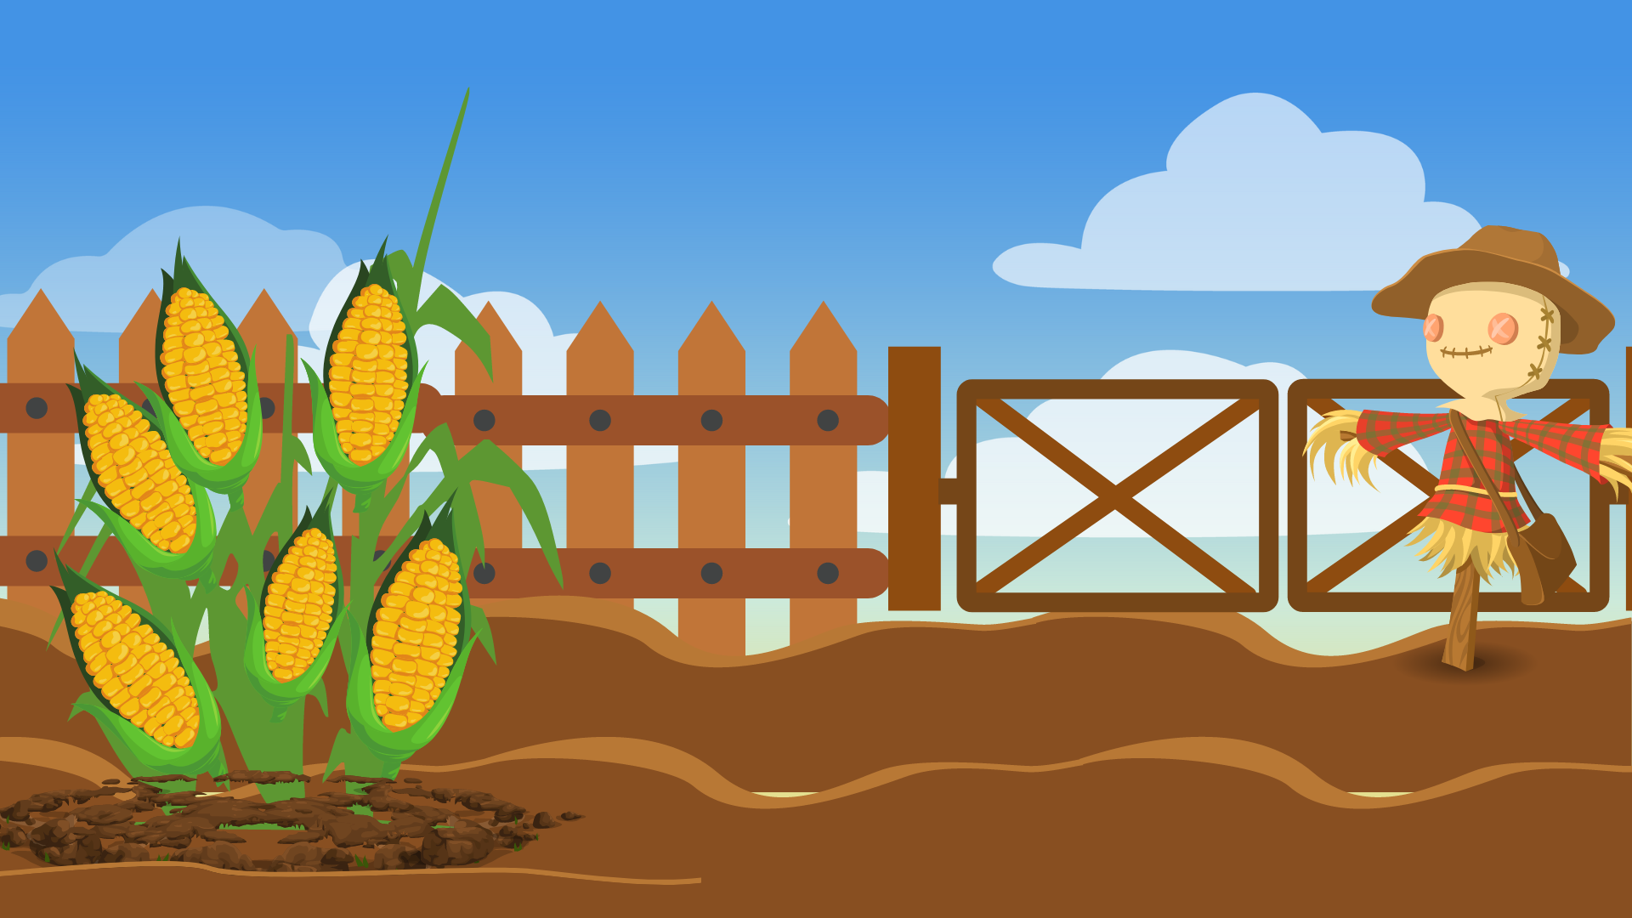
Vận dụng, trải nghiệm

Slide 15
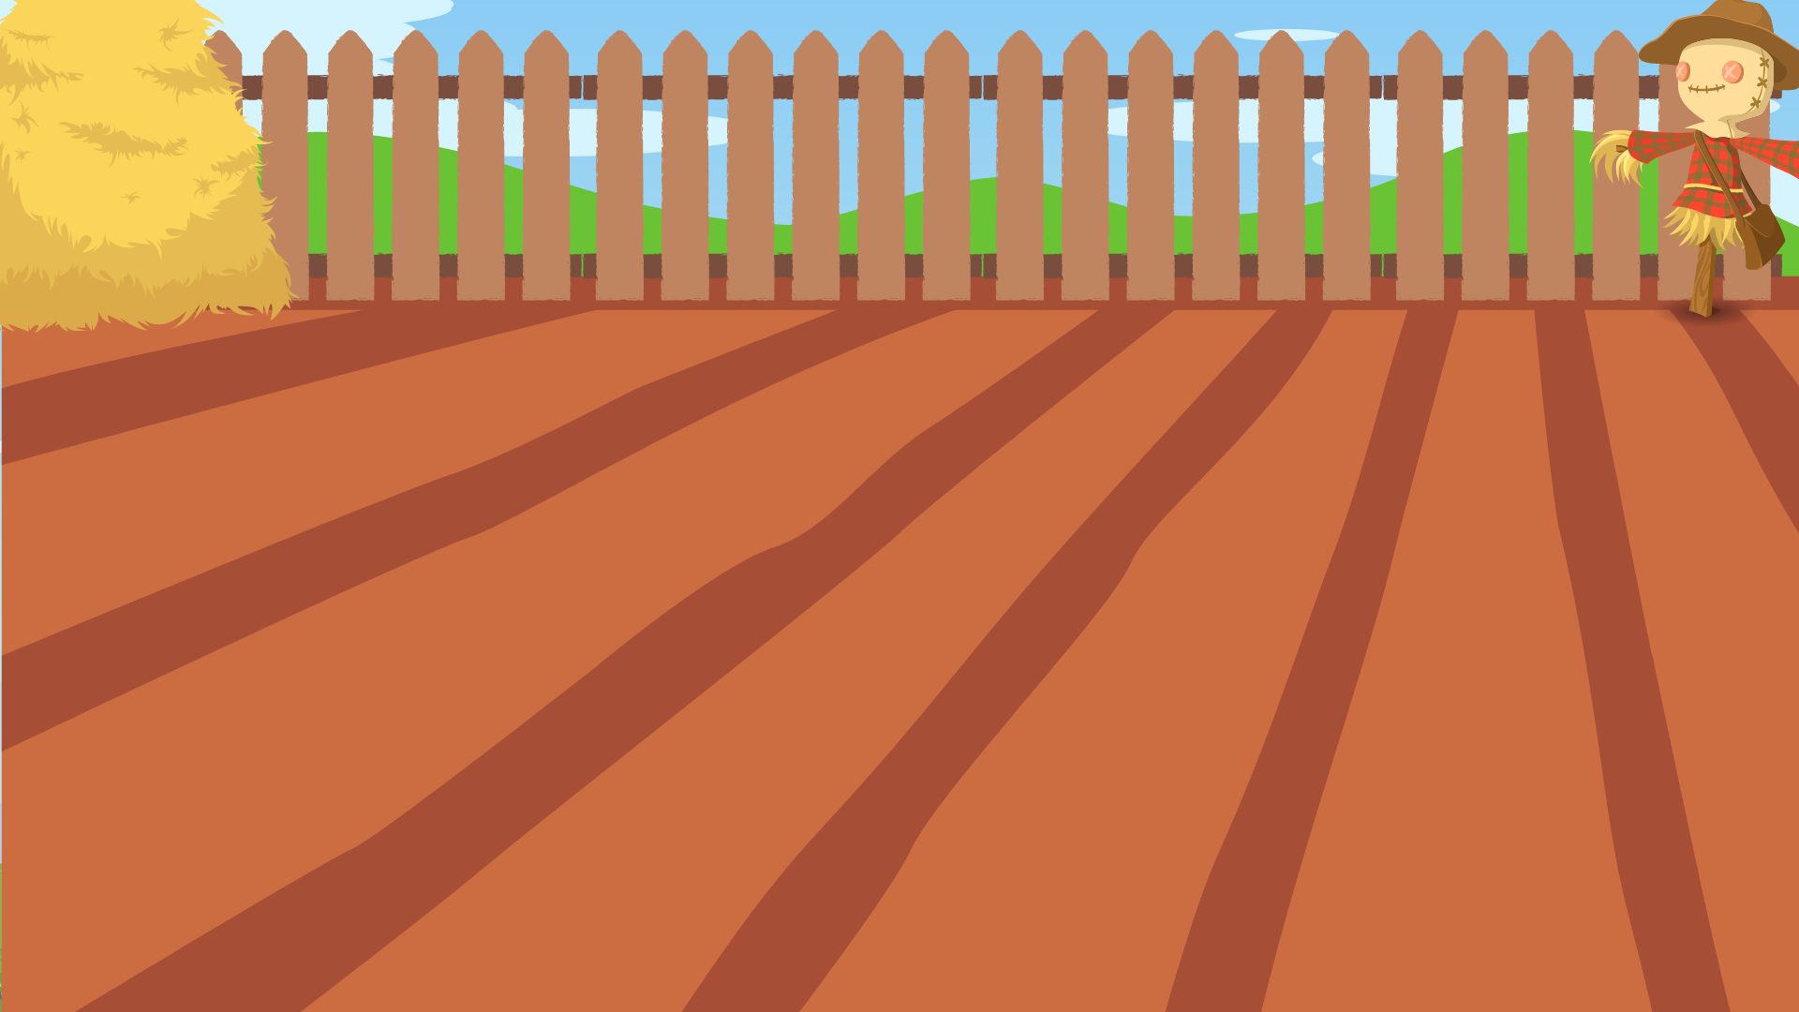
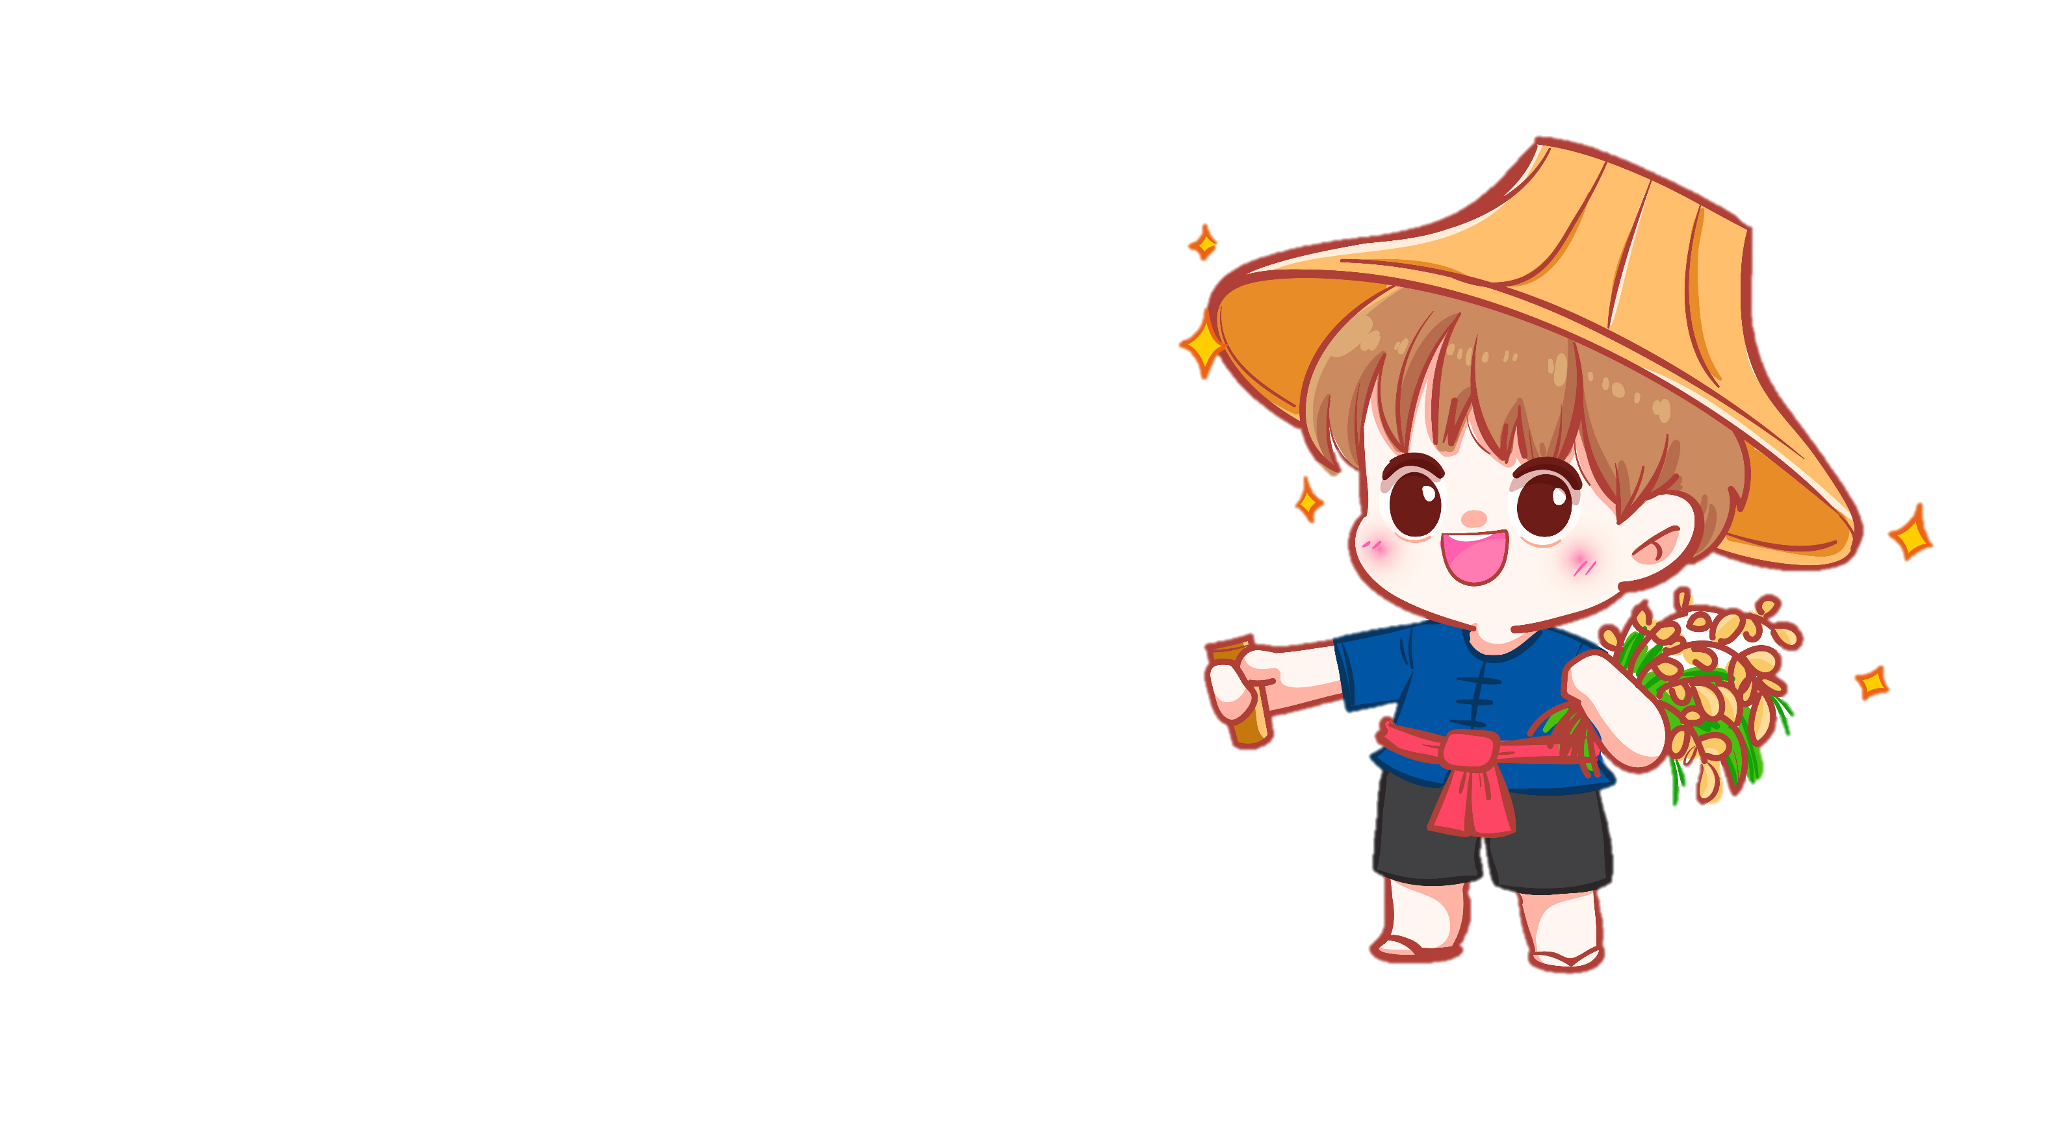
GIEO HẠT
GIEO HẠT
TRÒ CHƠI:
TRÒ CHƠI:

Slide 16
Quan sát các số liệu và trả lời câu hỏi để giúp mình gieo hạt trồng bắp nhé!

Slide 17
Bạn nào bốc được thẻ số 10 nhiều nhất
Tên học sinh | Số lần bốc được thẻ số 10
Thu Hương | 3
Ngọc Lan | 8
Xuân Mai | 2
Quốc Tuấn | 9
Bạn Quốc Tuấn

Slide 18
Bạn nào bốc được thẻ số 10 ít nhất
Tên học sinh | Số lần bốc được thẻ số 10
Thu Hương | 3
Ngọc Lan | 8
Xuân Mai | 2
Quốc Tuấn | 9
Bạn Xuân Mai

Slide 19


Cảm ơn các bạn đã giúp mình gieo mầm nhé!

Slide 20
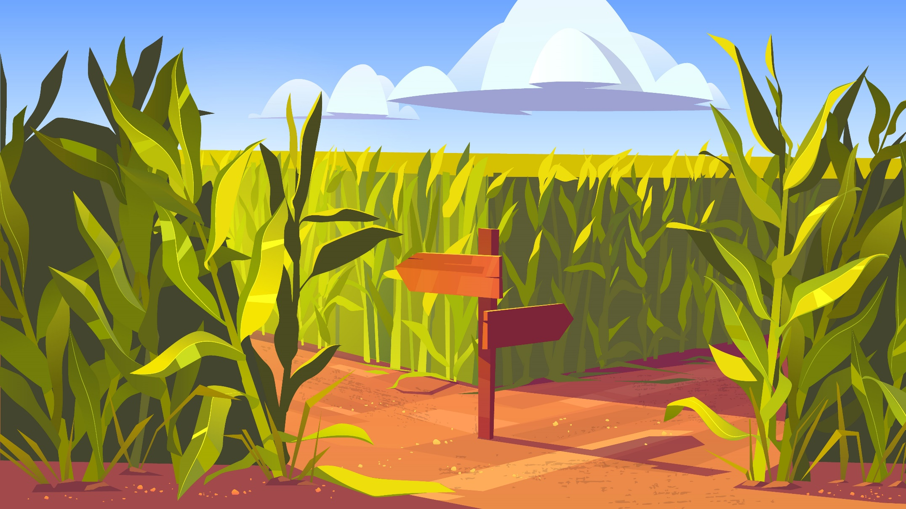


TẠM BIỆT VÀ HẸN GẶP LẠI
TẠM BIỆT VÀ HẸN GẶP LẠI

